Slide 1
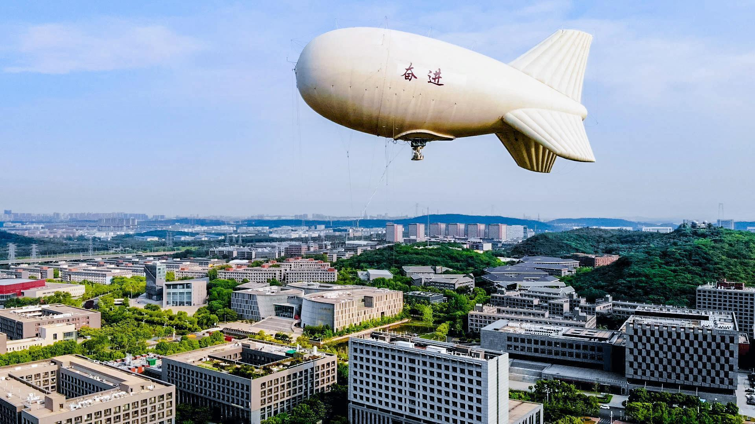

中期答辩 | 2026.05
Pixiu Academic Assistant
学术论文 AI 助手中期答辩
面向论文阅读、证据化问答、批判性分析与深度研究的 AI 学习工作台
负责人：待填写
成员：待填写
指导老师：待填写
项目类型：大创训练

Slide 2
第 2 页 | 研究背景与问题
论文阅读中的痛点
从“看见论文”到“真正理解论文”，中间缺的是证据、结构和主动学习流程。
阅读阻力不只来自英文
1
英文论文阅读门槛高，术语、公式、方法和实验细节理解成本高
2
普通大模型容易脱离论文原文回答，存在幻觉风险
1
术语/公式
3
学生需要的不只是翻译，还需要结构化摘要、证据化问答和批判性分析
4
阅读过程中缺少“前置知识补课”和“主动理解检查”的工具
2
方法细节
3
证据追溯
4
批判判断
Pixiu Academic Assistant | Midterm Defense

Slide 3
第 3 页 | 项目目标与定位
面向论文阅读的 AI 学习工作台
围绕一篇论文形成“输入-理解-追问-分析-研究”的连续工作流。
1
2
3
4
5
6
7
PDF 上传
篇章解析
RAG 问答
翻译/解释
背景补课
批判阅读
深度研究
输入
核心能力
输出
学术论文 PDF
解析 / 检索 / 生成 / 分析
摘要、问答、报告、图谱
项目定位：面向论文阅读的 AI 学习工作台

Slide 4
第 4 页 | 总体架构
React + Spring Boot + FastAPI 的三层架构
把用户交互、接口契约和 AI 能力解耦，降低跨技术栈协作复杂度。
用户浏览器
React 前端
Spring Boot 网关
FastAPI AI 服务
外部能力
PDF 阅读与功能面板
→
Vite / Tailwind / 组件面板
→
统一 /api 契约与转发
→
解析、RAG、LLM 调用
→
GROBID / Chroma / DashScope
前端
网关
AI 服务
部署
React 19 + Vite + Tailwind CSS，负责 PDF 阅读器和多功能面板
Spring Boot 3.4 + Java 21，统一对外 API，转发 Python 服务
FastAPI + GROBID + DashScope + RAG，负责核心智能能力
Docker Compose 编排 frontend、backend、ai-service、grobid
技术栈：React 19 + Spring Boot 3.4 + FastAPI + Docker Compose

Slide 5
第 5 页 | 基础功能展示
从 PDF 上传到论文解析
1
PDF 上传与预览
2
GROBID 解析论文标题、摘要、章节和正文片段
把 PDF 转成后续可检索、可问答、可分析的结构化材料。
前端显示论文结构和基础分析结果
3
4
论文内容被索引为 RAG 检索片段，供后续问答和分析复用
这一页展示论文进入系统后的基础流程。PDF上传后，系统不只是保存文件，而是把论文转成后续可检索、可问答、可分析的结构化材料。
对应模块
前端：frontend/src/components/PdfViewer.jsx
前端：frontend/src/components/PaperAnalysis.jsx
功能初稿：后续可替换为系统截图或演示录屏关键帧

Slide 6
第 6 页 | RAG 问答与术语解释
基于当前论文证据的问答
1
聊天面板支持围绕当前论文提问
2
划词术语解释结合页面上下文和论文片段
优先依据当前论文证据回答，减少把模型猜测当成论文结论。
3
轻量 Agentic RAG：意图识别 -> 查询规划 -> 当前论文优先检索 -> 证据判断 -> 回答生成
4
返回 rag_sources，便于后续追溯回答依据
本项目强调“基于当前论文回答”，而不是泛泛聊天。系统会优先检索当前论文片段，并在证据不足时显式提示，减少把模型猜测当作论文结论的...
对应模块
前端：frontend/src/components/ChatPanel.jsx
Java：POST /api/chat，POST /api/explain
功能初稿：后续可替换为系统截图或演示录屏关键帧

Slide 7
第 7 页 | 逐页翻译与阅读辅助
面向论文页面的翻译体验
1
按当前 PDF 页提取可翻译文本
2
结合论文骨架和页面上下文生成中文译文
翻译围绕当前阅读页展开，降低英文论文阅读的上下文切换成本。
3
翻页时自动更新译文
4
对已翻译页面进行缓存，避免重复请求
翻译功能不是简单整篇复制翻译，而是围绕PDF当前页进行阅读辅助。用户在阅读英文论文时，可以保持页面和译文同步，减少上下文切换。...
对应模块
前端：frontend/src/components/TranslationPanel.jsx
前端：frontend/src/utils/pdfTranslationLayout.js
功能初稿：后续可替换为系统截图或演示录屏关键帧

Slide 8
第 8 页 | 批判性阅读
证据化分析论文贡献与局限
1
围绕贡献、方法、实验、局限四个维度分析论文
2
输出 evidence-based contributions、weaknesses、overclaim risks、missing evidence
从“论文说了什么”走向“哪些判断有证据支撑”。
3
证据不足时明确标记，不编造实验或结论
4
让用户从“论文讲了什么”进一步看到“论文哪些判断有证据支撑”
批判性阅读是项目区别于普通PDF阅读器和一般问答工具的重要部分。它不是简单总结论文，而是围绕贡献、方法、实验和局限做证据化分析，...
对应模块
前端：frontend/src/components/CriticalAnalysisPanel.jsx
Java：POST /api/critical-reading/{pdfId}
功能初稿：后续可替换为系统截图或演示录屏关键帧

Slide 9
第 9 页 | 背景补课
补齐论文理解所需的前置知识
1
按“入门 / 一般 / 进阶”生成前置知识
2
输出概念图谱、学习路径和补课清单
当用户缺少前置知识时，系统给出分层补课路径。
3
学习路径按基础概念、方法前置、实验理解、批判视角组织
4
每个概念节点尽量绑定本次响应中的 rag_sources
背景补课面向“论文能看见，但前置知识不够”的场景。系统会根据论文主题和用户知识水平生成概念图谱与学习路径，帮助用户先补齐方法、实...
对应模块
前端：frontend/src/components/BackgroundKnowledgePanel.jsx
Java：POST /api/background-knowledge
功能初稿：后续可替换为系统截图或演示录屏关键帧

Slide 10
第 10 页 | 引导式学习
用苏格拉底式提问检查理解
1
固定 5 轮问题：研究问题、方法创新、方法逻辑、实验依据、局限改进
2
根据用户回答给出掌握度、提示和回读建议
用递进提问促成主动回忆，而不是被动接收摘要。
3
优先参考当前论文 RAG 证据
4
完成后给出最终总结和建议回读章节
引导式学习解决的是“我以为自己看懂了，但其实没有真正掌握”的问题。系统通过固定5轮递进问题，帮助用户围绕论文问题、方法、实验和局...
对应模块
前端：frontend/src/components/SocraticQuestionsPanel.jsx
Java：POST /api/socratic-session/start，POST /api/socratic-session/answer
功能初稿：后续可替换为系统截图或演示录屏关键帧

Slide 11
第 11 页 | 深度研究
把开放研究问题拆成可执行任务
1
用户输入研究问题
2
系统拆成 3-5 个子问题
把开放研究问题拆成可轮询、可取消、可汇总的研究任务。
3
调度当前论文检索、文献库检索、证据判断和报告综合
4
支持任务创建、轮询查看、取消和结构化报告展示
深度研究面向更开放的论文分析或选题准备场景。它会把用户的问题拆成多个子问题，围绕当前论文和内部文献库检索证据，再综合为结构化fi...
对应模块
前端：frontend/src/components/DeepResearchPanel.jsx
Java：POST /api/research-tasks
功能初稿：后续可替换为系统截图或演示录屏关键帧

Slide 12
第 12 页 | 安全边界与工程可靠性
不可信论文内容下的安全设计
1
论文正文、页面上下文、RAG 片段统一视为不可信输入
2
对“忽略之前指令”“泄露 API Key”“执行命令”“联网搜索”等注入内容进行检测和包装
论文文本只作为资料进入系统，不允许成为系统指令。
3
Deep research 限制为当前论文和内部文献库，不自动扩展外部 Web 搜索
4
Trace 只记录阶段状态、耗时、检索次数和截断摘要，不记录 API Key、完整 prompt 或完整论文全文
AI论文阅读工具会直接接触用户上传论文，而论文文本本身可能包含干扰模型的内容。因此项目在中期阶段已经开始建立安全边界：论文只作为...
对应模块
Python：ai-service-python/services/safety_service.py
Python：ai-service-python/services/trace_service.py
功能初稿：后续可替换为系统截图或演示录屏关键帧

Slide 13
第 13 页 | 中期成果总结
当前完成情况
中期阶段已经形成可运行、可演示、可说明的项目闭环。
✓
三层架构搭建
✓
PDF 上传、预览、解析
✓
RAG 问答与术语解释
✓
逐页翻译与缓存
已形成材料
计划书草稿
周进展报告
✓
批判阅读、背景补课、引导式学习
✓
深度研究任务闭环
中期检查表
开发约束文档
MCP 适配预研
✓
安全防护与 trace 观测
✓
Docker Compose 与文档整理
答辩重点：展示从上传论文到阅读、问答、分析、研究拆解的完整流程

Slide 14
第 14 页 | 存在问题与后续计划
下一阶段工作
下一阶段重点从“功能可用”推进到“稳定可信、体验顺畅、材料完整”。
当前问题
后续计划
1
PDF 解析仍受论文版式影响，复杂公式、表格、多栏排版需要继续优化
1
优化 GROBID 解析后的文本清洗、分块和版面过滤
2
RAG 来源片段与回答之间的绑定还需要更稳定地展示给用户
2
强化证据引用、证据质量判断和回答可追溯性
3
深度研究任务状态目前主要保存在 Python 进程内存中，服务重启后不可恢复
3
完善提示注入防护、上下文裁剪和 trace 脱敏策略
前端多个功能面板已成型，但跨面板协同体验仍需打磨
4
优化前端阅读、翻译、问答、背景知识、批判阅读和深度研究之间的工作流
4
补充前端、Java、Python 自动化测试和演示用例
5
测试覆盖需要继续补充，特别是跨服务联调和长任务稳定性测试
5
6
整理部署手册、用户说明、项目总结和结题答辩材料
稳定性优化
证据追溯
体验打磨
测试文档
结题交付

Slide 15
附录 A | 5 分钟答辩节奏
答辩时间分配
备用页：用于排练、现场节奏控制或演示兜底。
时间
内容
0:00-0:30
项目背景与痛点
0:30-1:00
项目目标和整体架构
1:00-2:20
基础功能：上传、解析、RAG 问答、逐页翻译
2:20-3:40
核心亮点：批判阅读、背景补课、苏格拉底学习、深度研究
3:40-4:20
安全边界、trace、工程实现
4:20-5:00
中期成果、问题和下一阶段计划
Appendix | 可按正式答辩时长决定是否保留

Slide 16
附录 B | 现场演示优先级
演示顺序与备用方案
备用页：用于排练、现场节奏控制或演示兜底。
优先展示
备用材料
1
如果答辩现场只能演示 2-3 个功能，建议优先展示：
1
批判性阅读或深度研究：体现区别于普通 PDF 阅读器和通用聊天机器人的核心创新。
2
PDF 上传 + 论文解析：证明系统完整跑通。
如果网络或模型接口不稳定，提前准备：
RAG 问答 / 划词解释：证明回答基于当前论文上下文。
2
3
3
系统运行截图
4
关键功能录屏
5
一篇固定示例论文
Appendix | 可按正式答辩时长决定是否保留

